Slide 1
En classe Dans ma classe
mardi le six février 2018
Quelle est la date
aujourd’hui?

Slide 2
Dans ma classe il y a…

Slide 3
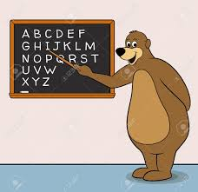
Un/une professeur

Slide 4
Un tableau blanc

Slide 5
Un tableau noir

Slide 7
Un Ordinateur

Slide 8
Un poster

Slide 9
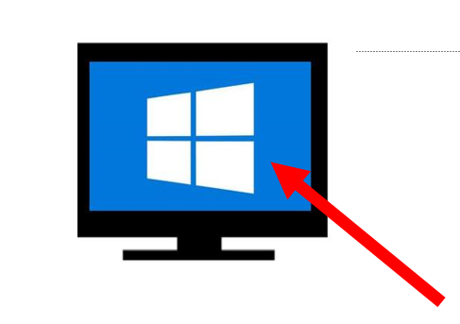
Un écran

Slide 10
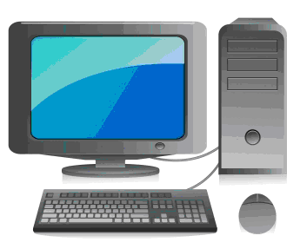

Slide 11
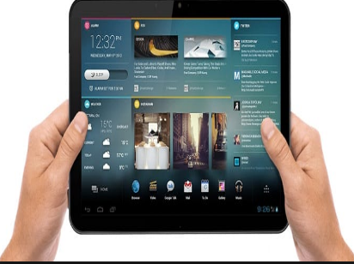
Une tablette

Slide 12
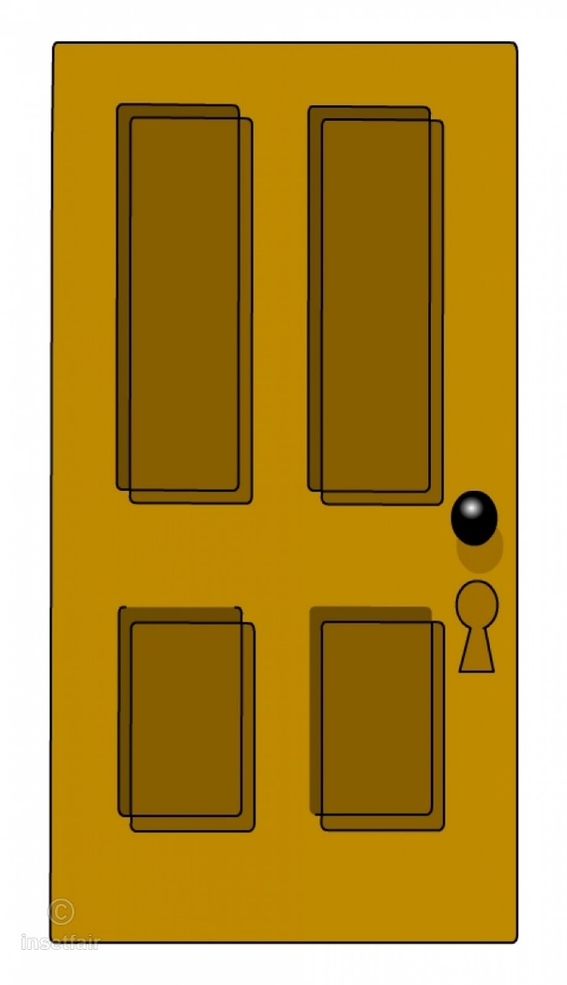
Une porte

Slide 13
Une fenêtre

Slide 14
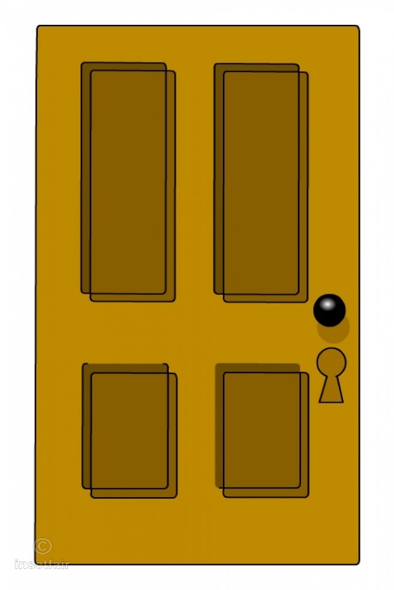

Slide 15
Des élèves

Slide 16
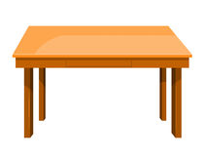
Des tables

Slide 17
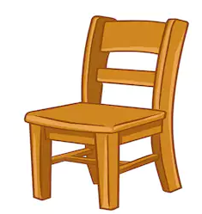
Des chaises

Slide 19
C’est A ou B?

Slide 32
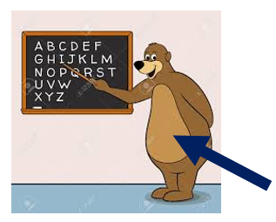
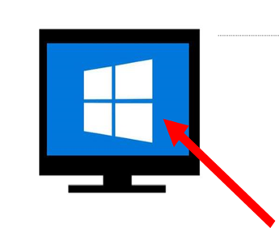
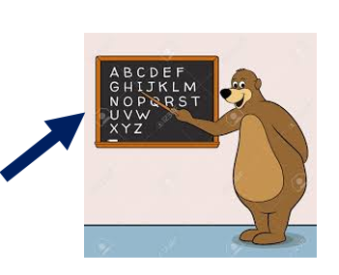
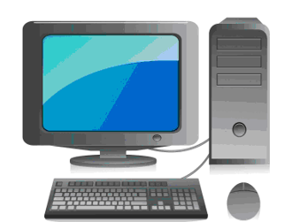
Memorisez

Slide 34
Un poster

Slide 35
Memorisez

Slide 36
Memorisez

Slide 37
Un Ordinateur

Slide 38
Memorisez

Slide 39
Memorisez

Slide 40
Un/une professeur

Slide 41
Memorisez

Slide 42
Memorisez

Slide 43
Un tableau blanc

Slide 44
Memorisez

Slide 45
Memorisez

Slide 46
Un Ordinateur

Slide 47
Memorisez

Slide 48
Memorisez

Slide 49
Un tableau noir

Slide 50
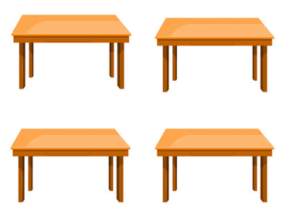
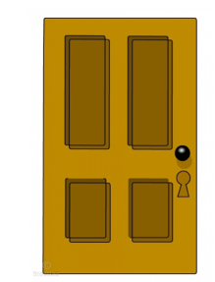
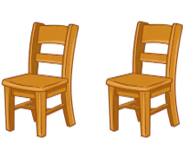
Memorisez

Slide 51
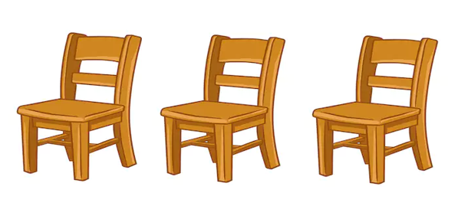

Slide 52
Des chaises

Slide 54
Des élèves

Slide 56
Une fenêtre

Slide 58
Une porte

Slide 60
Une tablette

Slide 62
Des chaises

Slide 64
Une porte

Slide 66
Des élèves

Slide 68
Une tablette

Slide 69
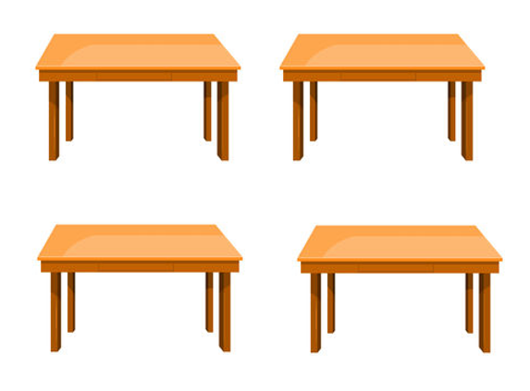

Slide 70
Des tables

Slide 72
Une fenêtre

Slide 73
Jeu

Slide 74
Qu’est-ce que c’est?

Slide 75
Un/une professeur

Slide 76
Un tableau blanc

Slide 77
Un tableau noir

Slide 78
Un Ordinateur

Slide 79
Un poster

Slide 80
Un écran

Slide 81
Une tablette

Slide 82
Une porte

Slide 83
Une fenêtre

Slide 84
Des élèves

Slide 85
Des tables

Slide 86
Des chaises

Slide 87
Feuille de vocabulaire
Un tableau noir
Des chaises
Une porte
Un tableau blanc
Des élèves
Un poster
Une fenêtre
Un Ordinateur
Des tables
Une tablette
Un écran
Un/une professeur

Slide 88
Exercice d’écoute
1.
2.
3.
4.
5.
6.

Slide 89
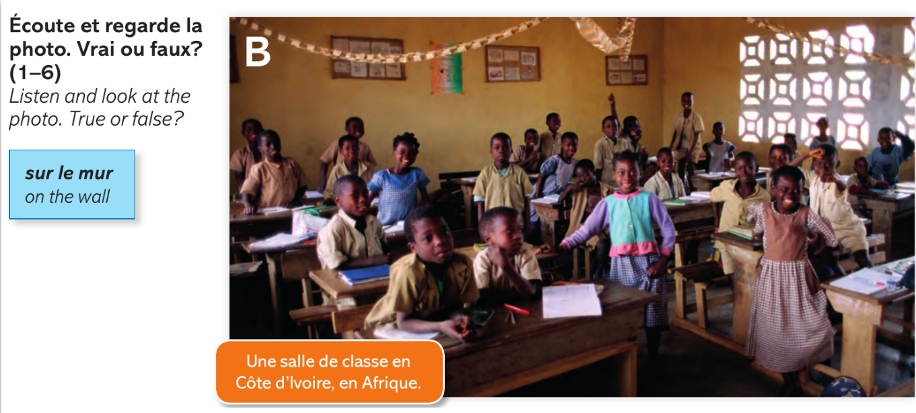

Slide 90
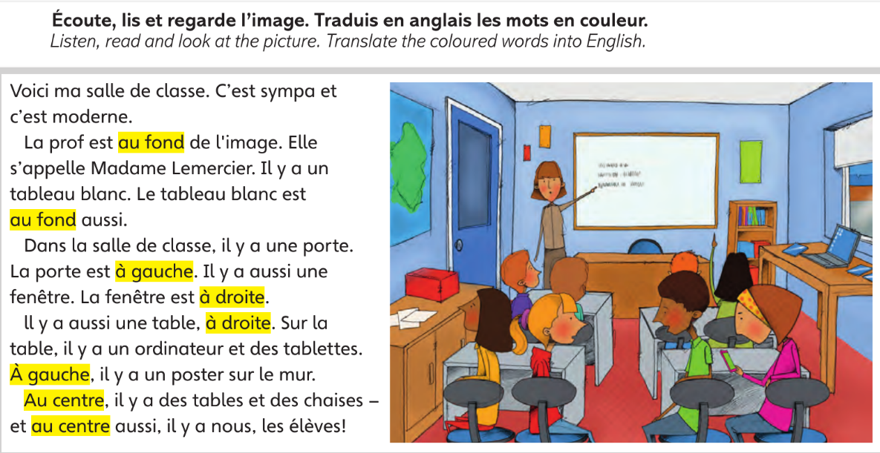
= At the end
= on the left
= on the right
= in the centre

Slide 91
Un peu de grammaire…
Qu’est-ce-que tu remarques ? What have you spotted?
Hint: masc/fem/plural
 | Masculin | Feminin | Plural
a
the
UN
UNE
DES
LE
LA
LES

Slide 92
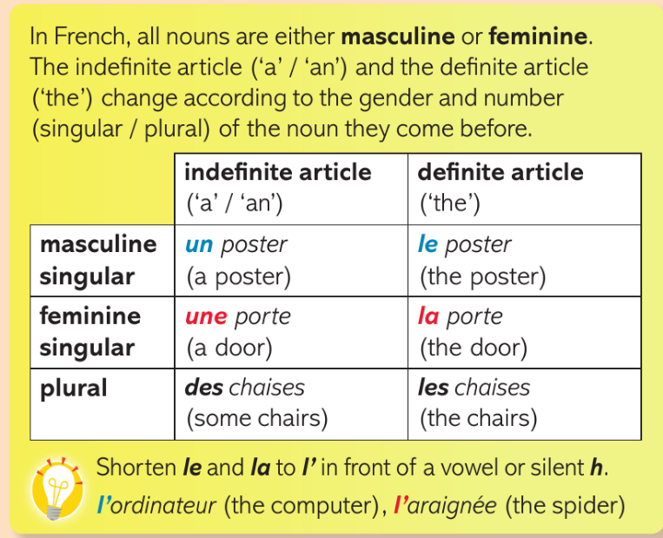

Slide 93
Pluriel
For the plural we just tend to add an “s” at the end of the noun.
Exemple :
Un stylo => des styloS
Une porte =>
Un professeur=>
des porteS
des professeurS

Slide 94
A ton tour……
Add extra vocab (a rubber, a book, a ruler…)
Mettre dans la correcte colonne :
Masculin | Feminin | Pluriel
Des règles
__ projecteur
__ tableau blanc
___ chaises
___ tables
___ fenêtre
___ stylos
___ porte
___ professeur

Slide 95
A ton tour……
Add extra vocab (a rubber, a book, a pencil case…)
Mettre dans la correcte colonne :
Masculin | Feminin | Pluriel
un
__ projecteur
une
Des règles
___ fenêtre
une
des
un
___ porte
__ tableau blanc
___ chaises
une
des
___ professeur
___ gomme
___ tables
un
___ livre
un
une
___ trousse
___ stylos
des
un
des
__ projecteur
un
___ chaises
__ tableau blanc
des
une
___ stylos
___ tables
___ fenêtre
des
une
___ porte
___ professeur
un

Slide 96
Extension: write 6 examples of your own

Slide 98
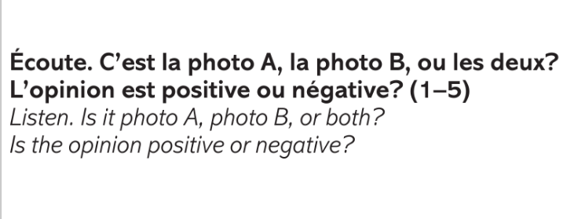
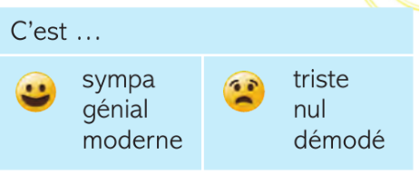

Slide 99
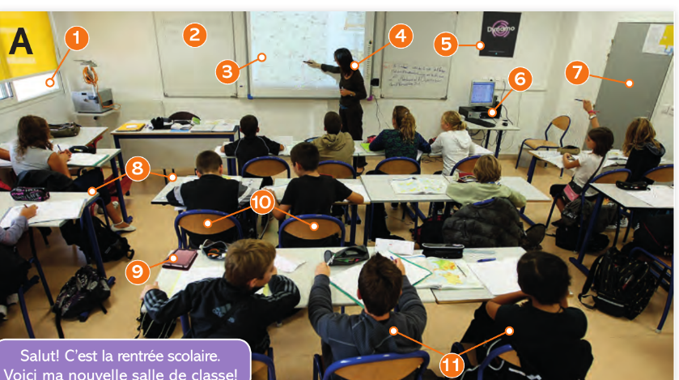
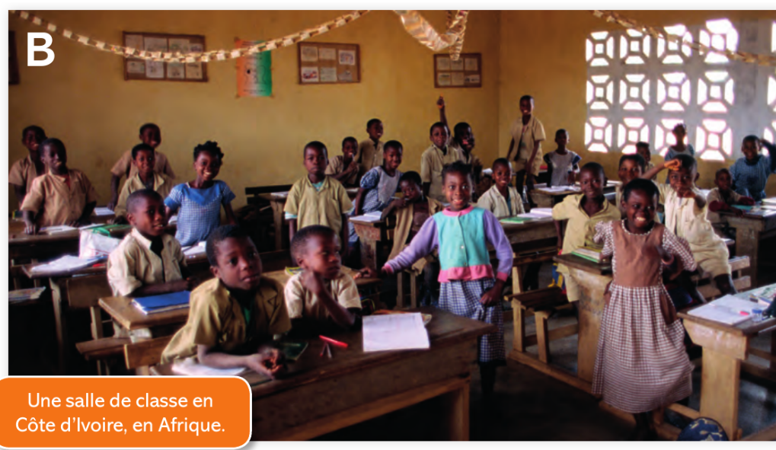
B

